Slide 1
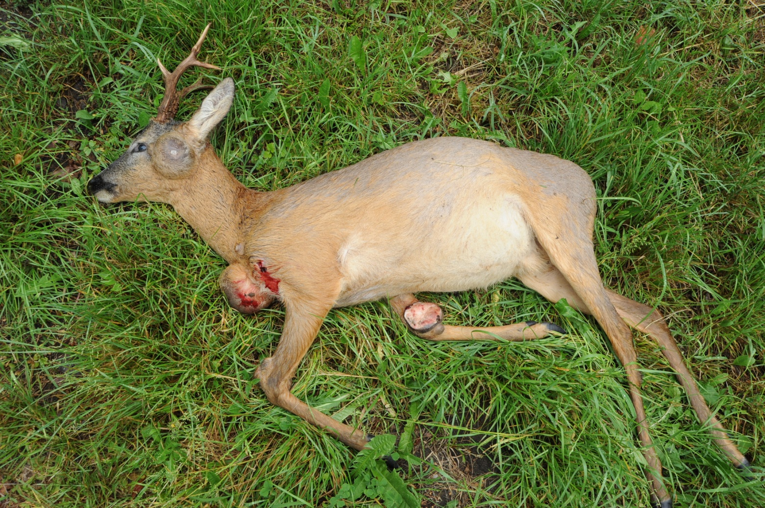
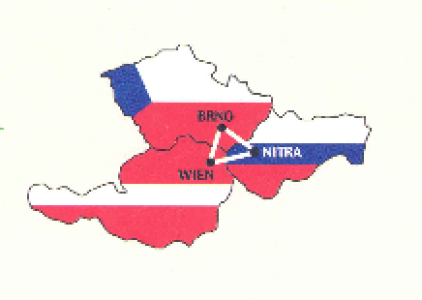
Fibropapilomatóza spárkaté zvěře – Jihlava 2017
Středoevropský institut ekologie zvěře
Brno-Wien-Nitra
MVDr. Pavel Forejtek, CSc.

Slide 2
Nehumánní papilomaviry primátů – guerézy, šimpanz, makakové a další
Bovinní papilomavirus (BPV)
Králičí papilomavirus
Ovčí papilomatóza
Orální papilomatóza psů
Kočičí papilomatóza – často podmíněná imunodeficiencí
Ptačí pailomavirus – pěnkavy na končetinách, papoušci
Papilomaviry cervidů – los, sob, srnec, jelenec,
CePV - Cervus elaphus papillomavirus
CcPV – Capreolus capreolus papillomavirus

Slide 3
Virologie - Delta - papillomavirus
CcPV – Capreolus capreolus papillomavirus
- postihuje především starší kusy srnčí zvěře
- nebyla zjištěna malignita ani schopnost vytvářet metastázy
- typická makroskopická struktura
- endemický výskyt – především okolí vodních toků
- histopatologicky je většina novotvatrů lokalizovaná ve stratum reticulare a je tvořena skupinami proliferujících fibroblastů obklopených sítí kolagenních vláken
CePV – Cervus elaphus papillomavirus
- postihuje především mladší jedince jelení zvěře
- nebyla zjištěna malignita ani schopnost vytvářet metastázy
- typická makroskopická struktura
- sporadický výskyt po celé Evropě
- histologicky se jedná o proliferující fibroblasty , uzavřené v pojivové tkání a vykazující hyperkeratózu a akantózu

Slide 4
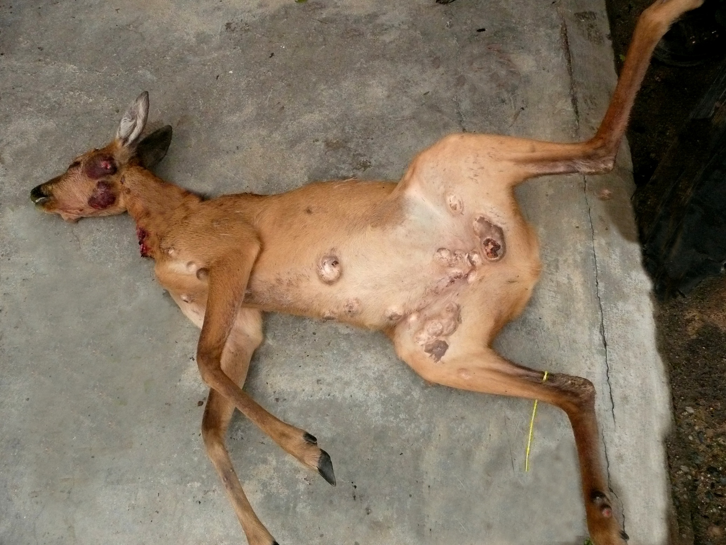

Slide 5
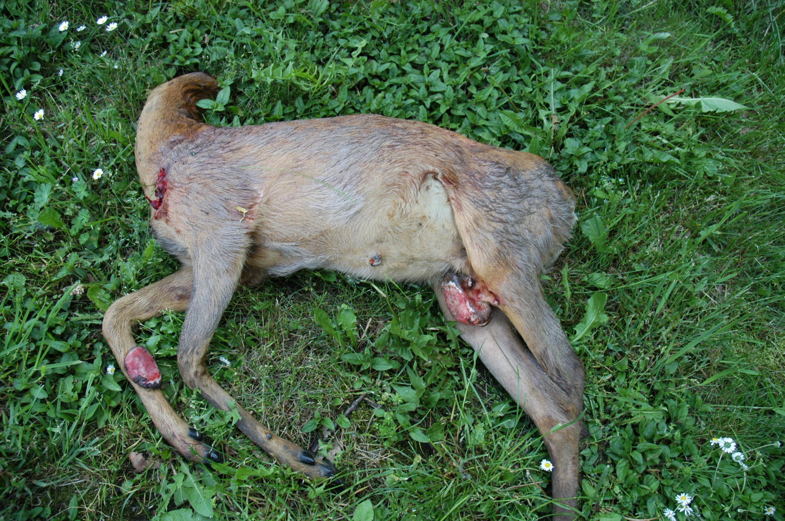

Slide 6
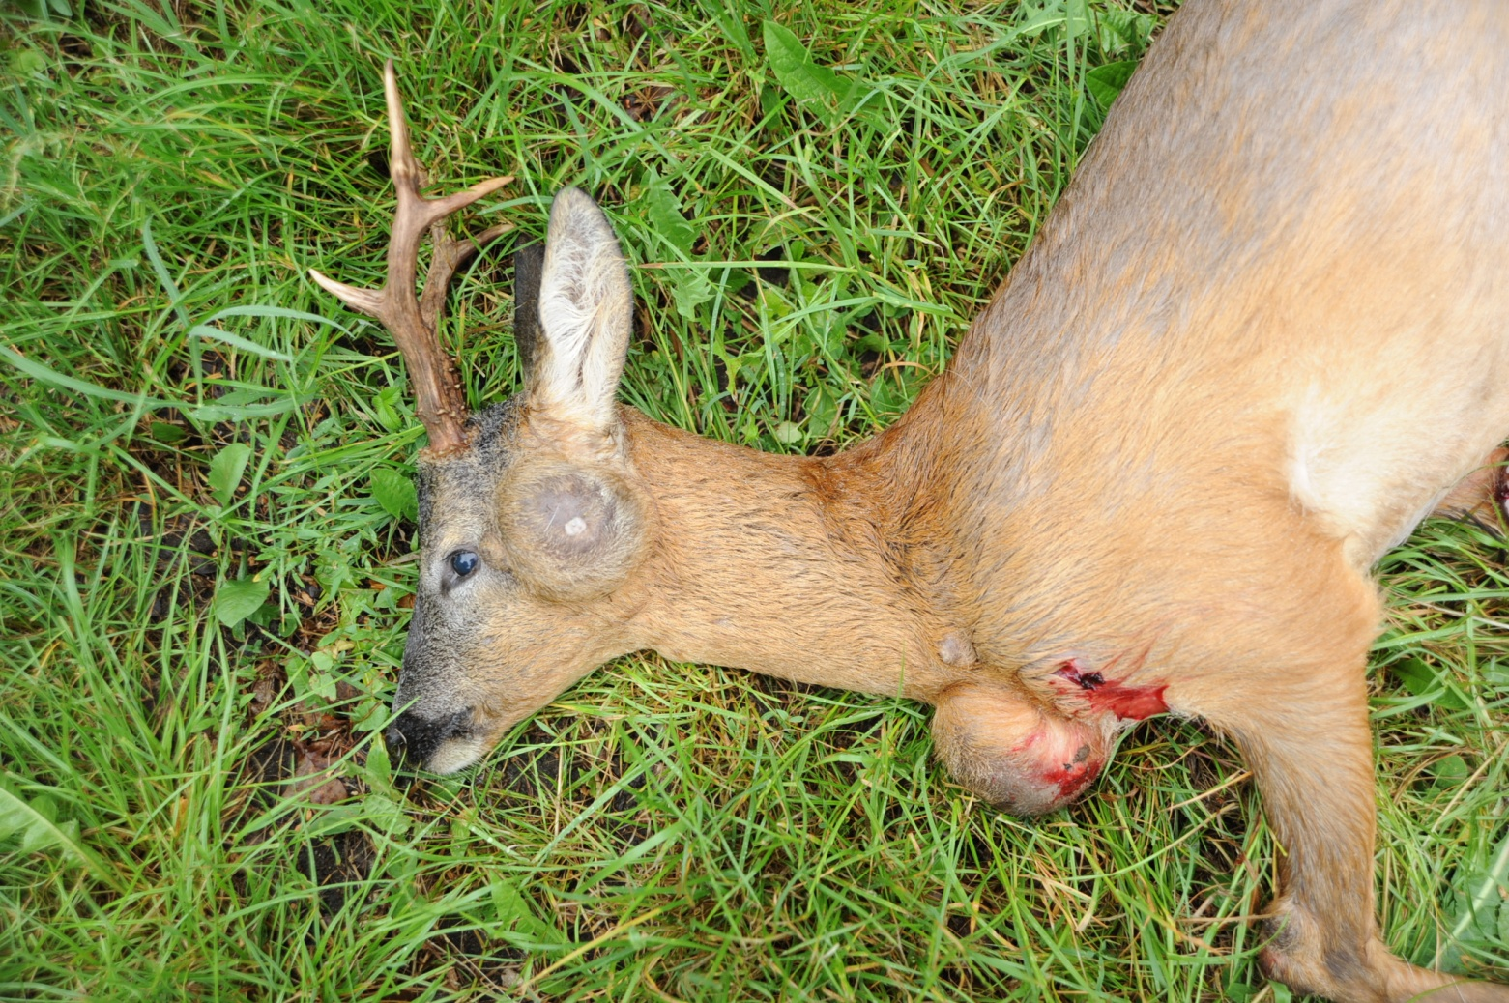

Slide 7
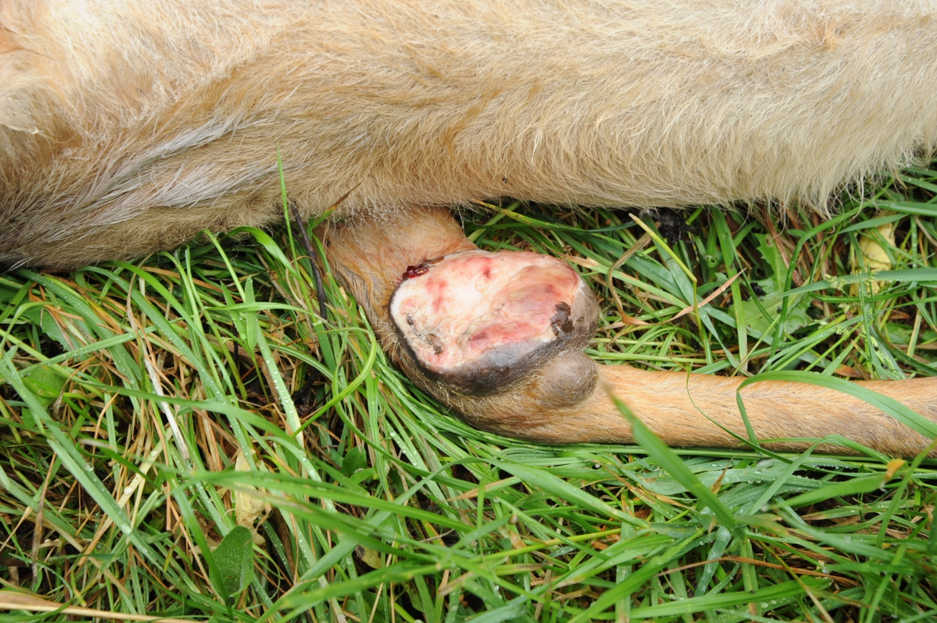

Slide 8
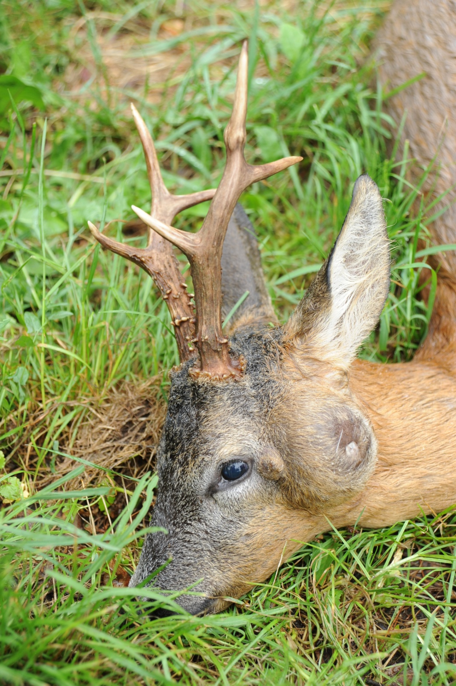

Slide 9
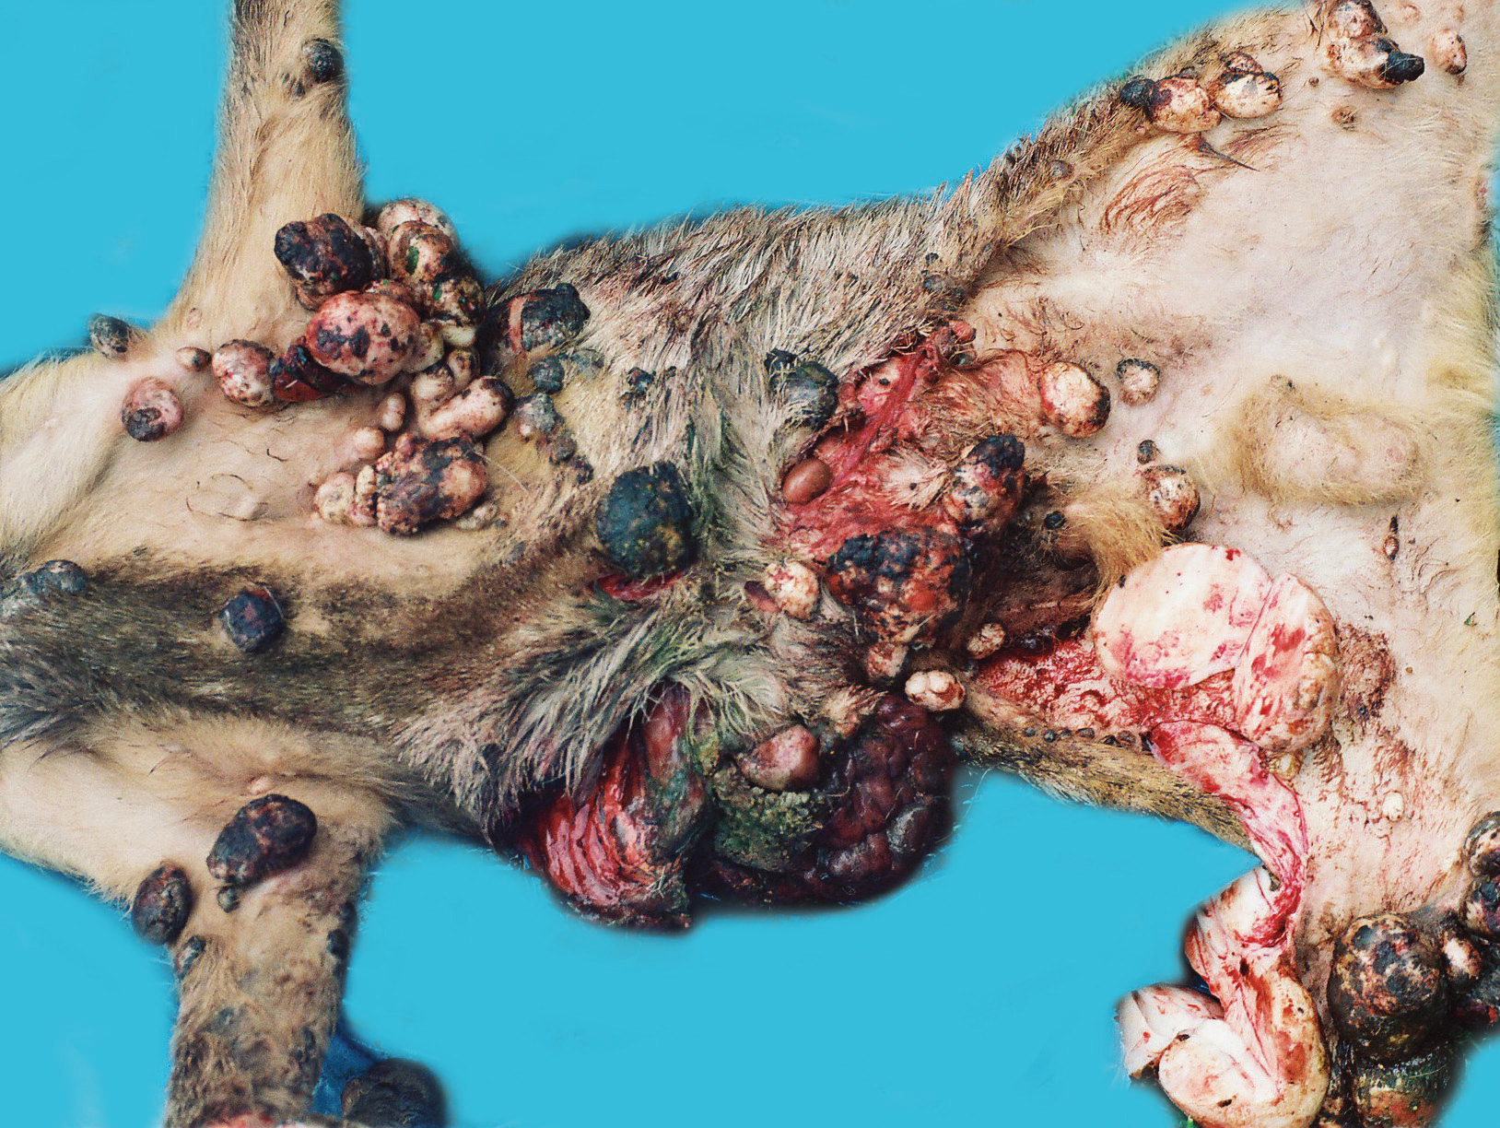

Slide 10
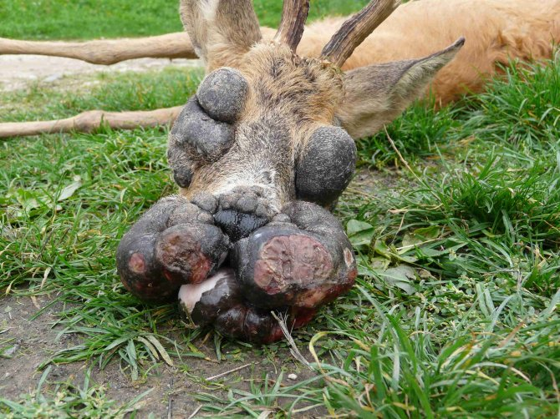
Jižní Čechy – dr. Pouzarová

Slide 11
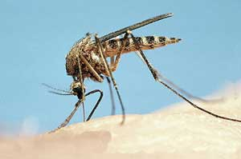
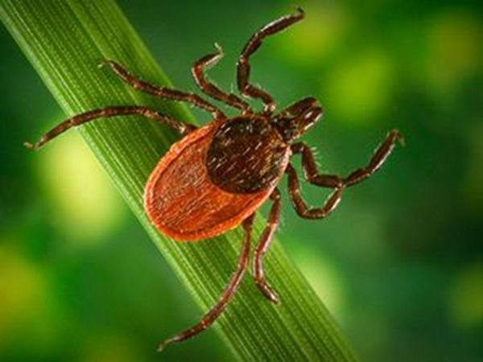

Slide 12
Valtice

Slide 13
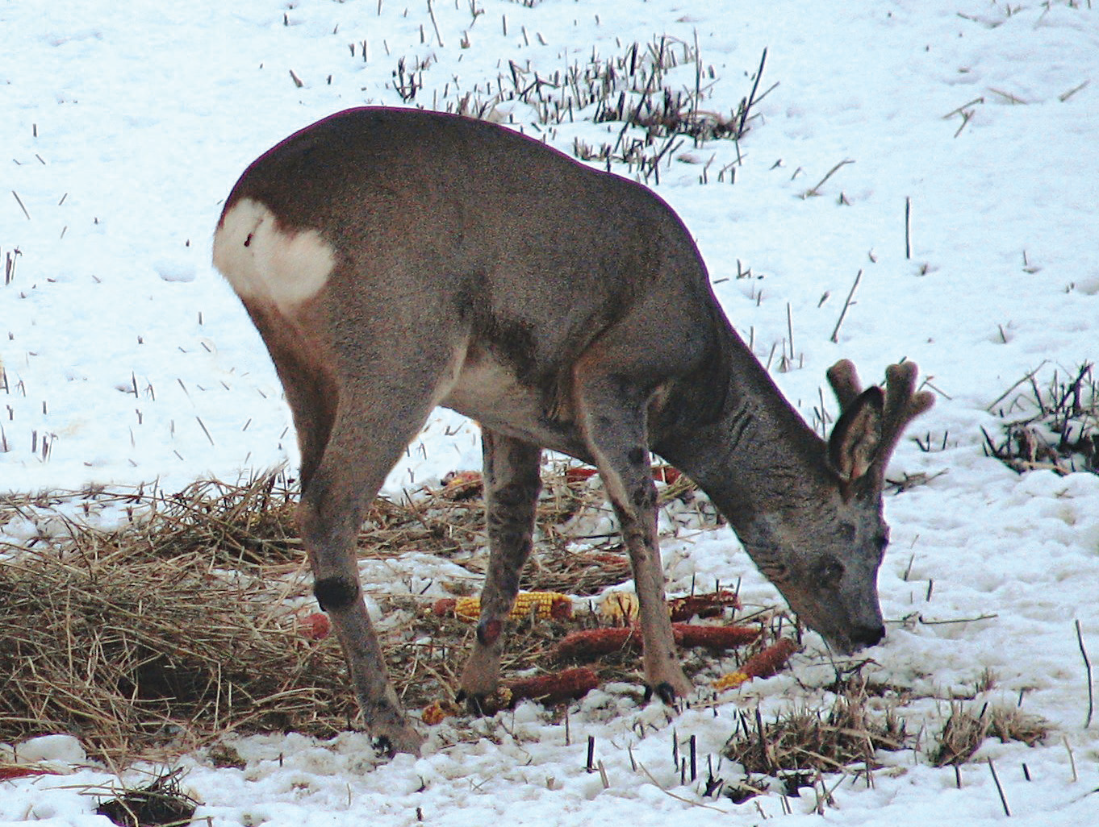

Slide 14
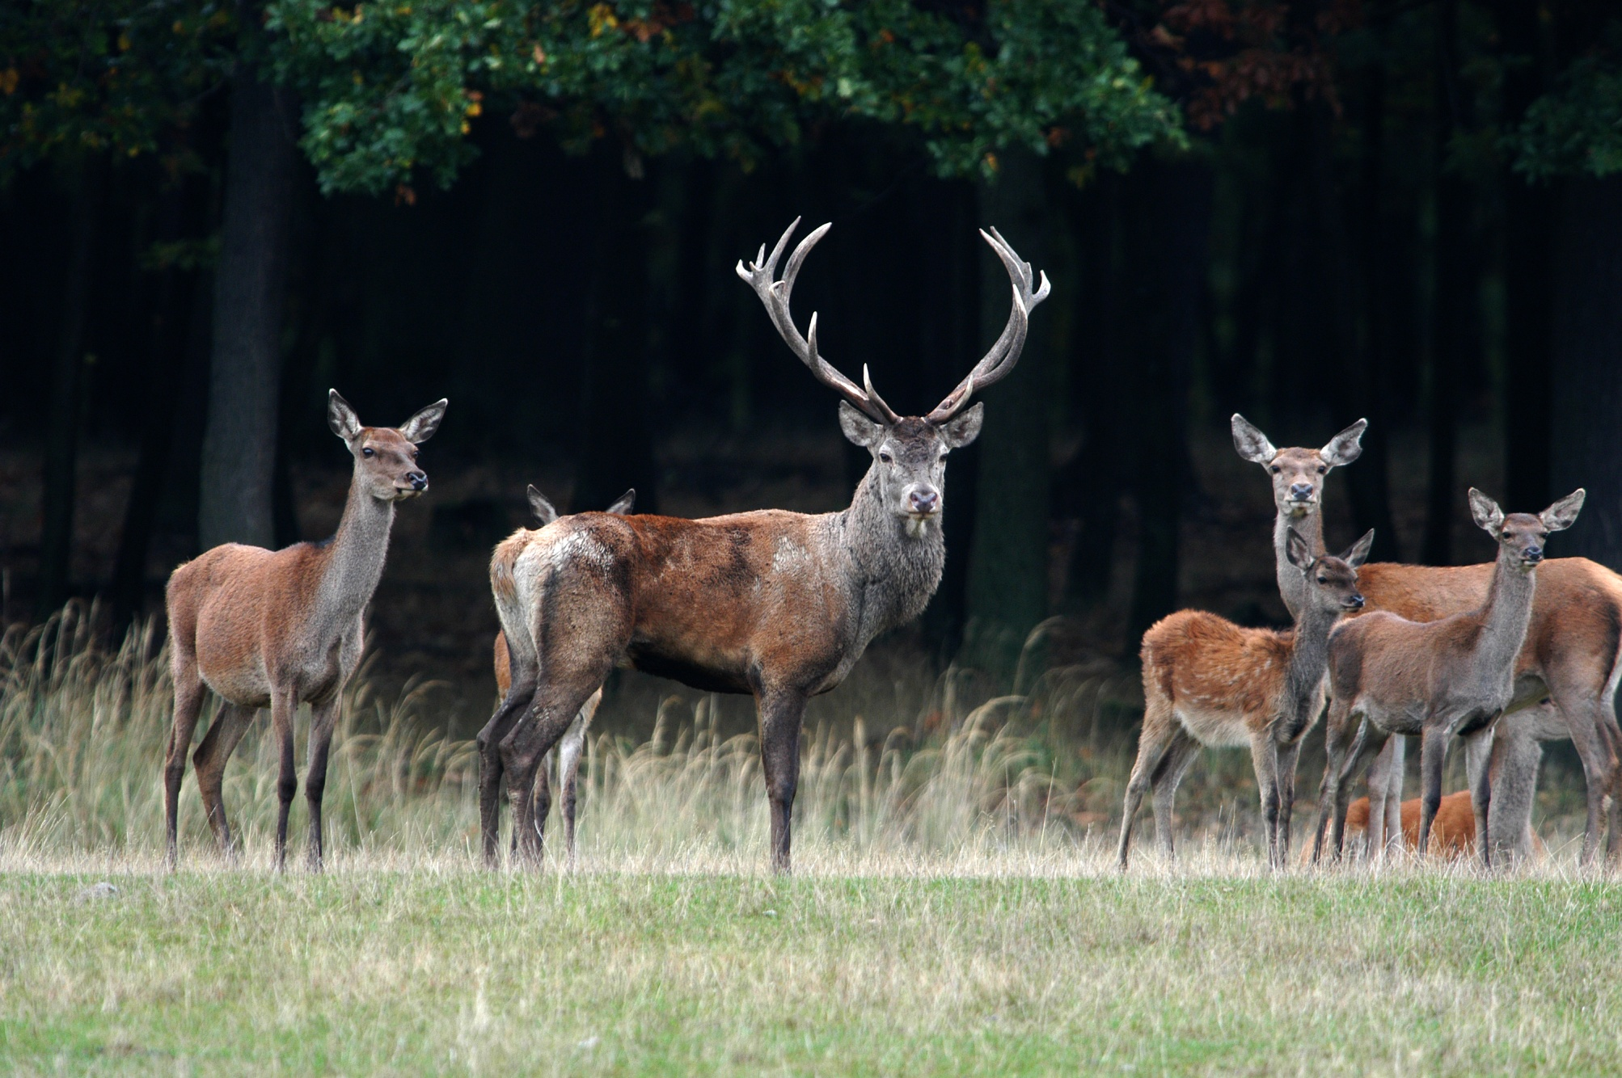
1986 – 1990 Moravský Krumlov

Slide 15
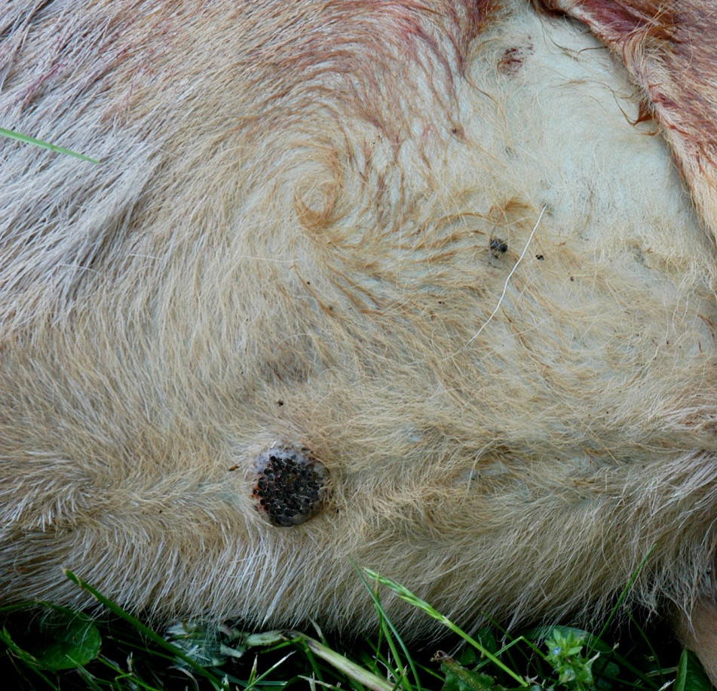
Fibropapilomy u jelení zvěře:
ojedinělé či málo početné
malé až středně velké
povrch novotvaru hrubý
lokalizace většinou na spodině
těla ( břicho, mediální plochy
stehen, ojediněle vnější
plochy končetin)

Slide 16
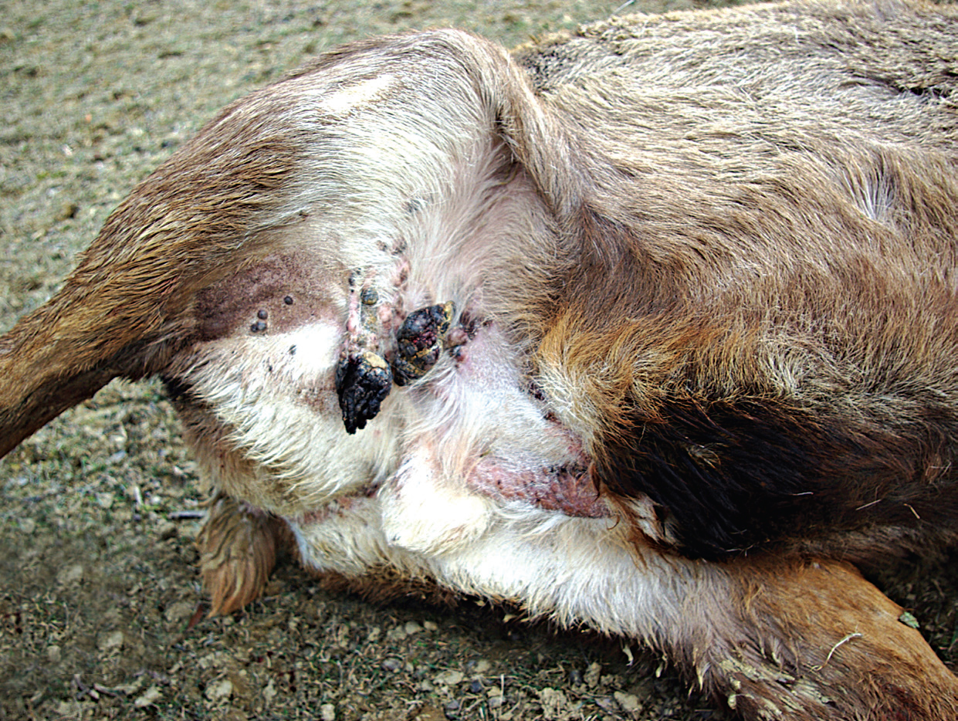
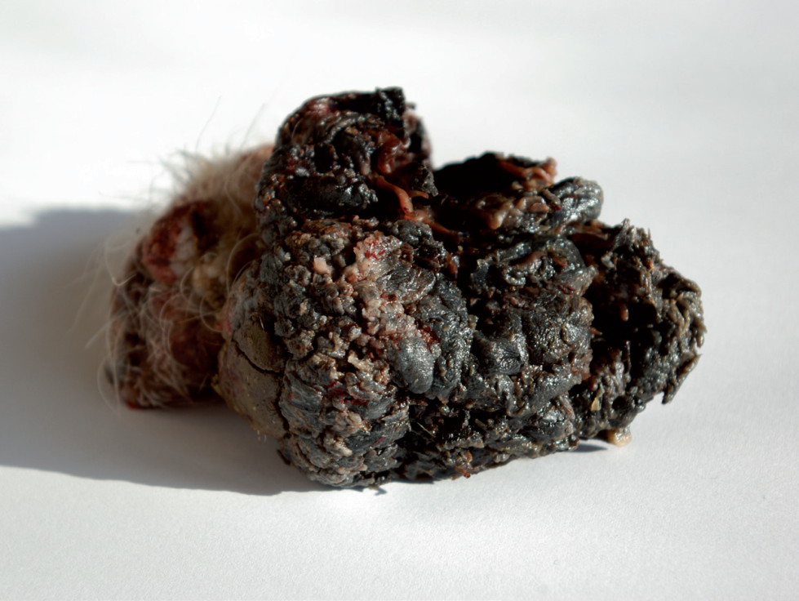
Jelen evropský Cervus elaphus

Slide 17
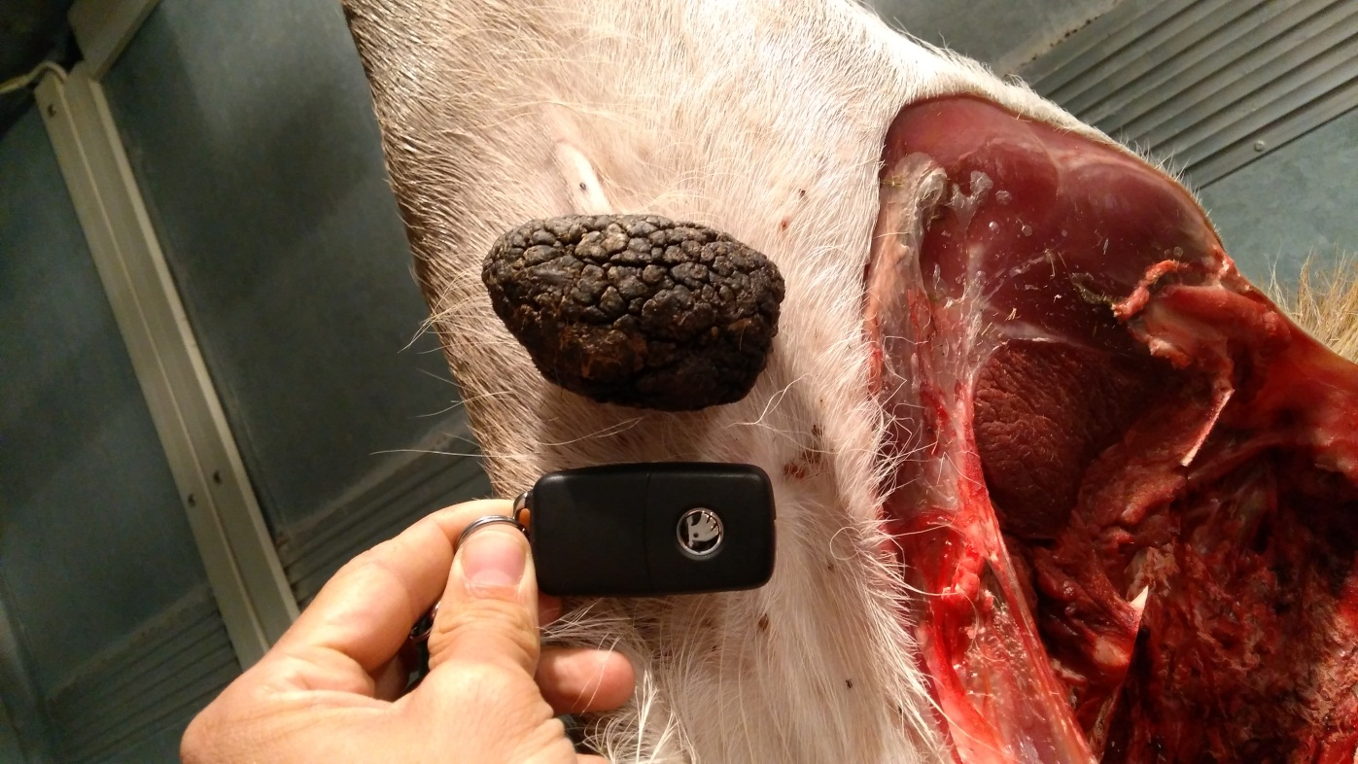
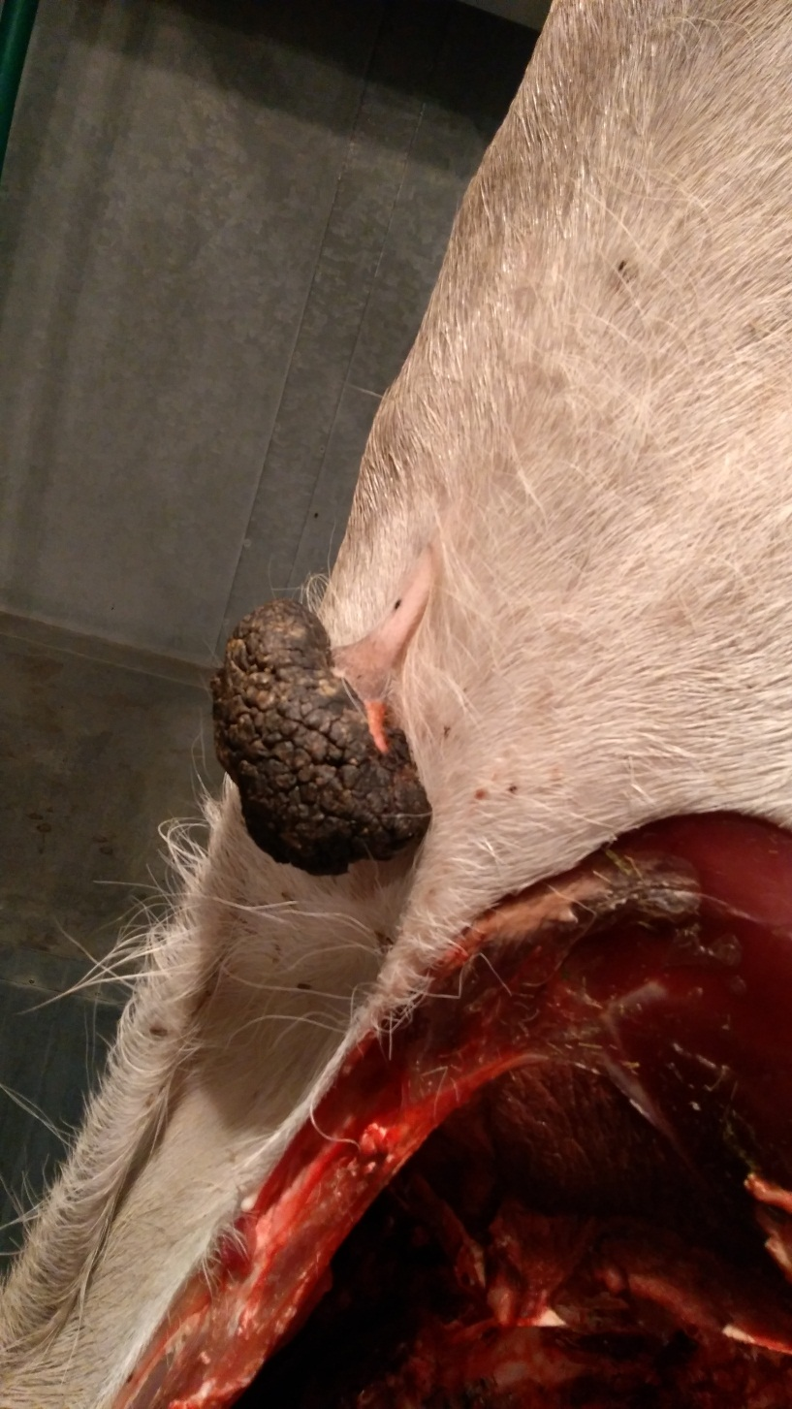
Moravský Krumlov 2017

Slide 18
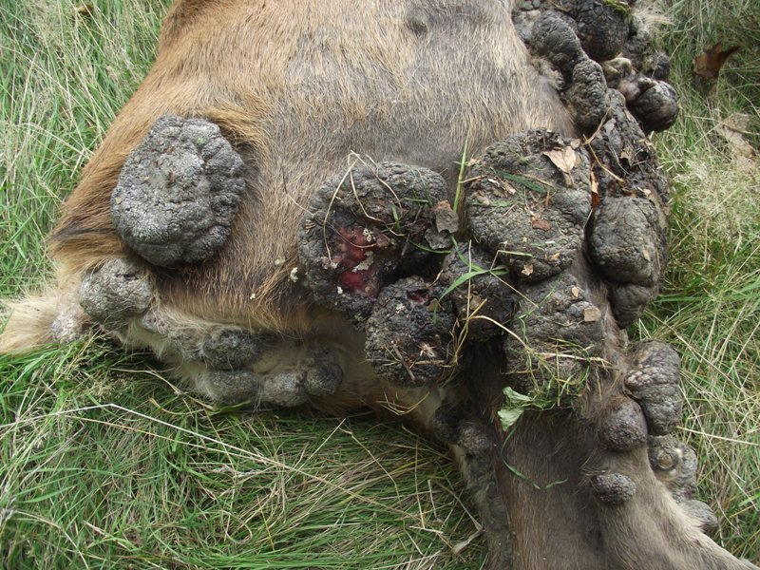
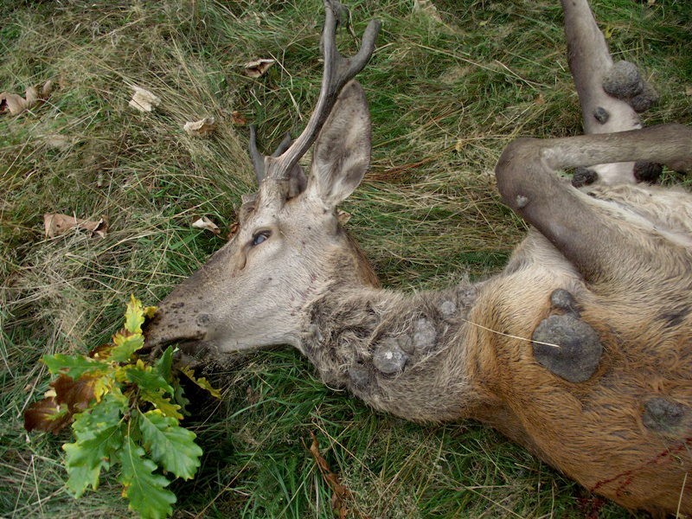
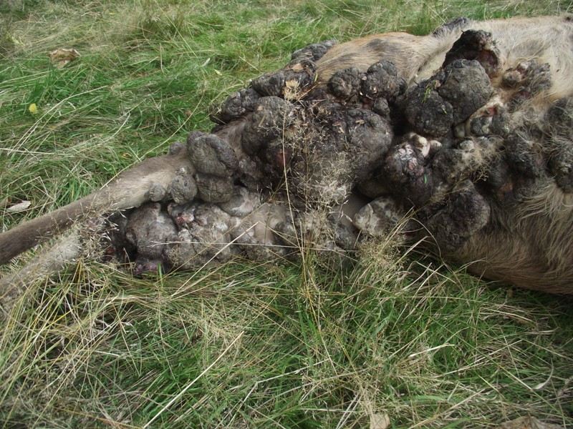
Okres Děčín - 2015

Slide 19
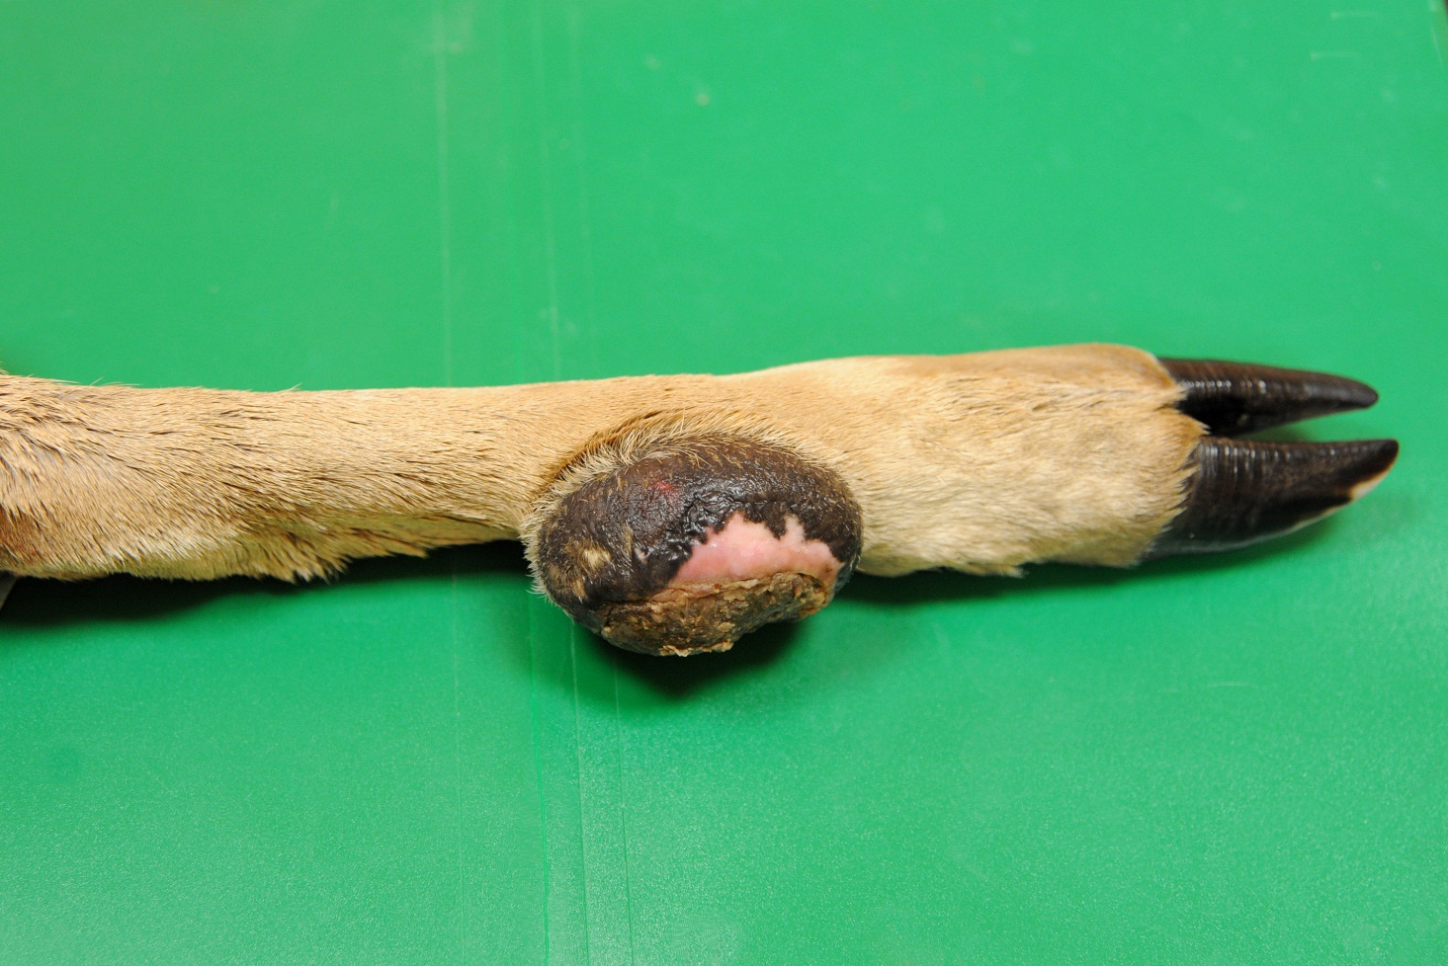
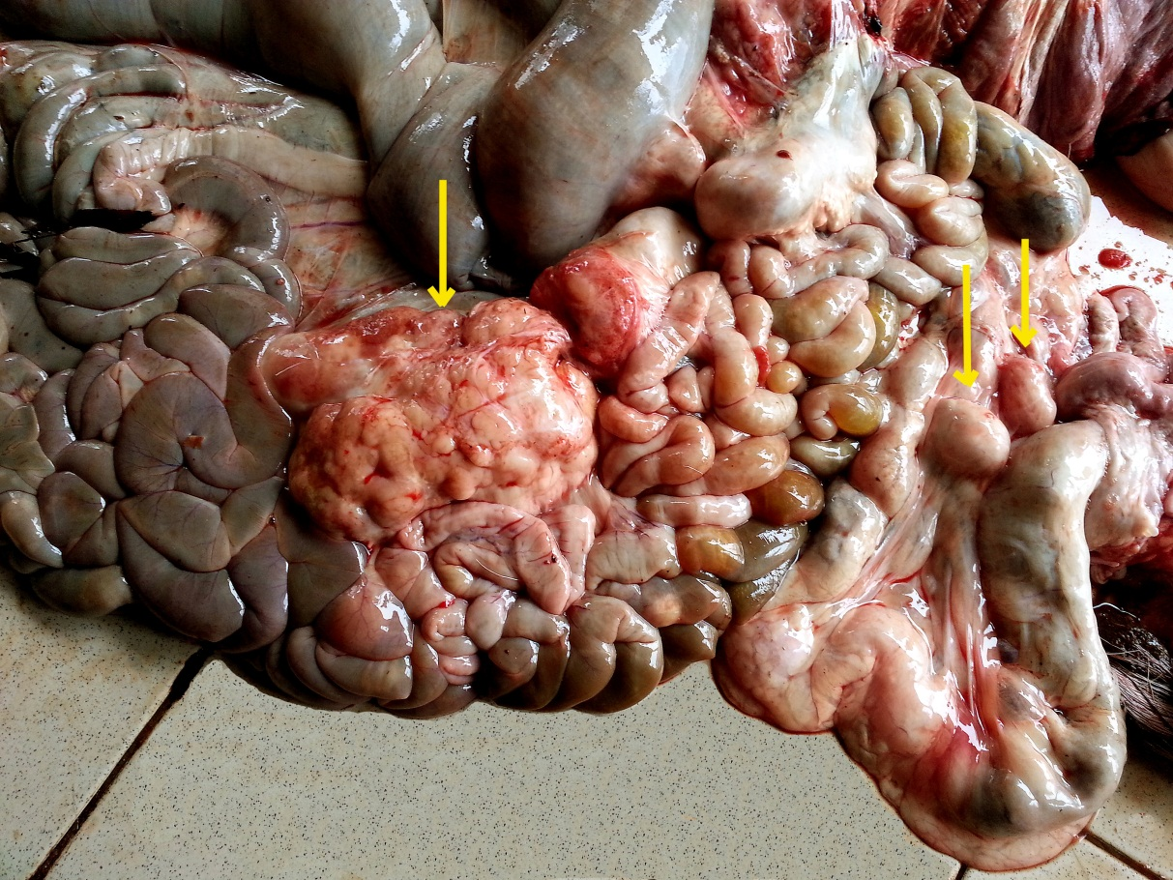
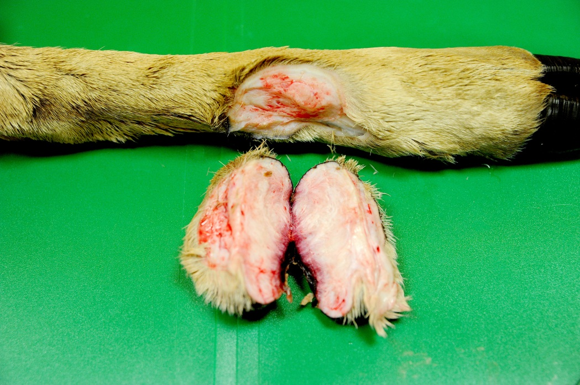
Daněk skvrnitý Dama dama
Daněla 10 let plus Bílovice 2013
Typ srnčího fibropapilomu
Adenokarcinom s metastázami v mízních uzlinách

Slide 20
Stres a imunita
Stress
– početní stavy
- věková a pohlavní skladba
- pozitivní selekce
- dlouhodobá absence selektivního průběrného odstřelu
Výsledek: klesající průměrná hmotnost a kondice srnčí zvěře
Imunita
- zhoršené trofické možnosti honiteb, monodiety
- mykotoxíny
Výsledek : imunodeplece

Slide 21

Srnec obecný

Slide 22
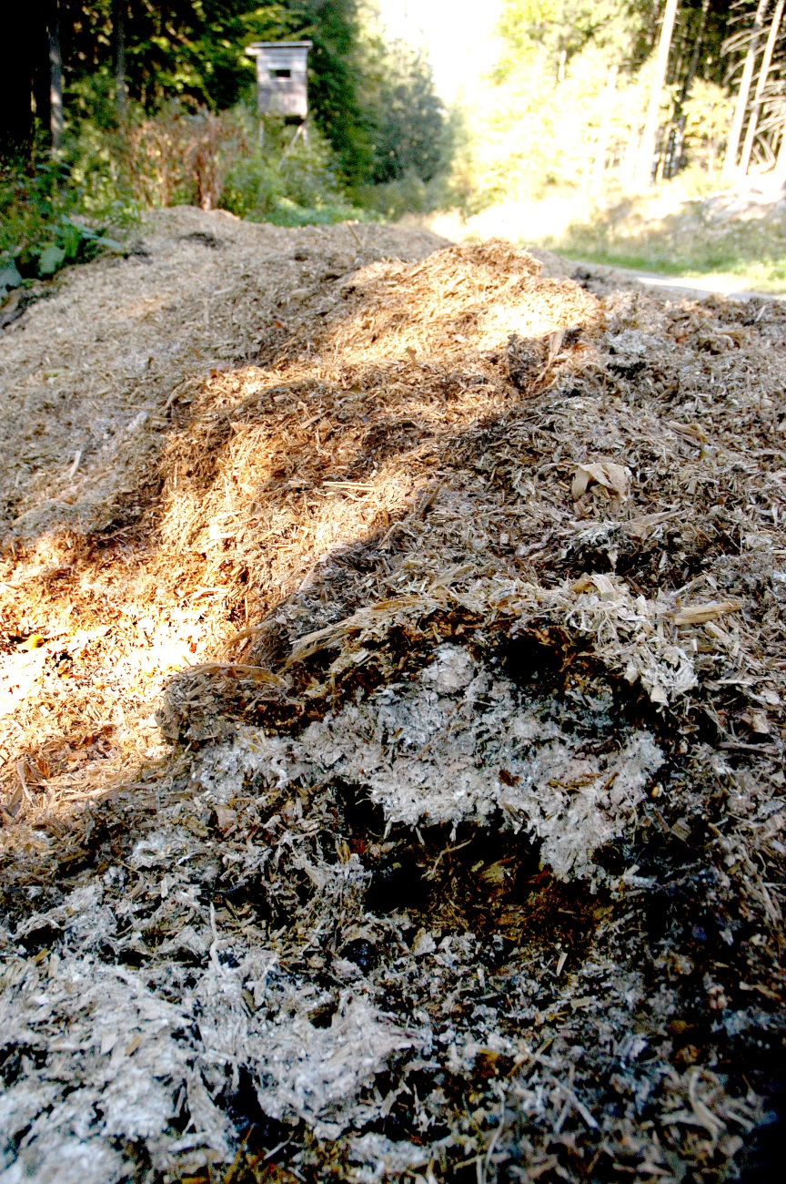
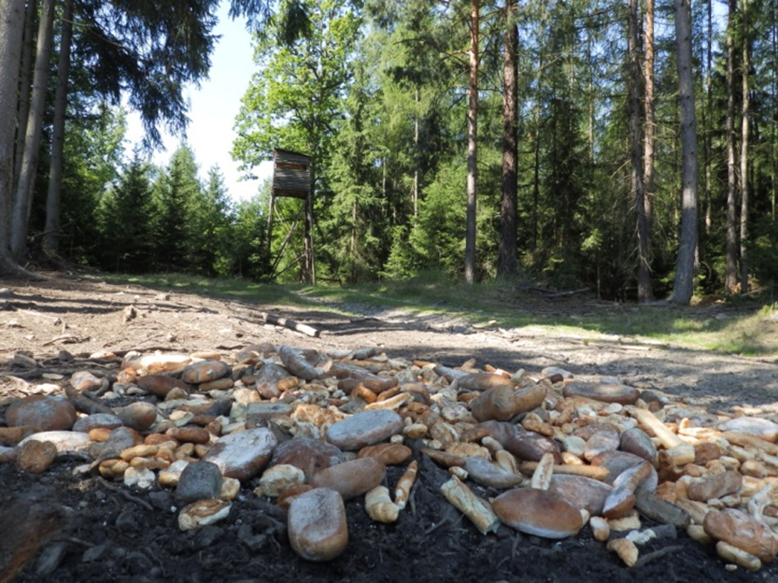
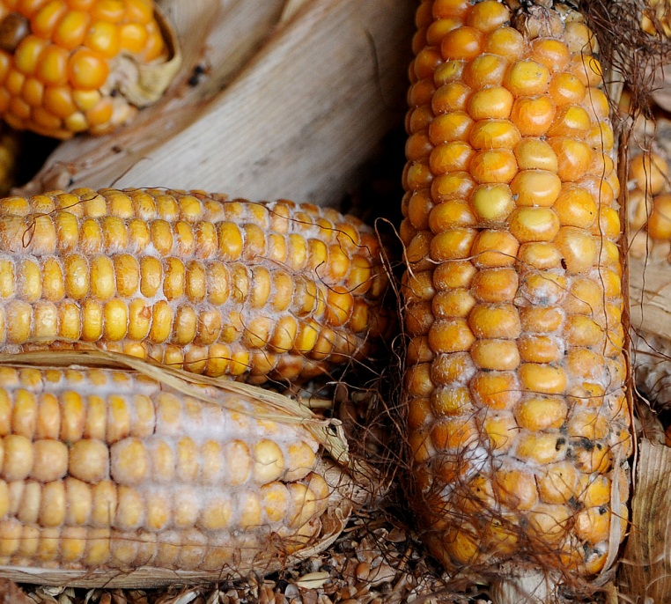
Vomitoxin (DON) = 4000ug
Mykotoxiny = imunodeficience
(snížení obranyschopnosti organizmu)

Slide 23
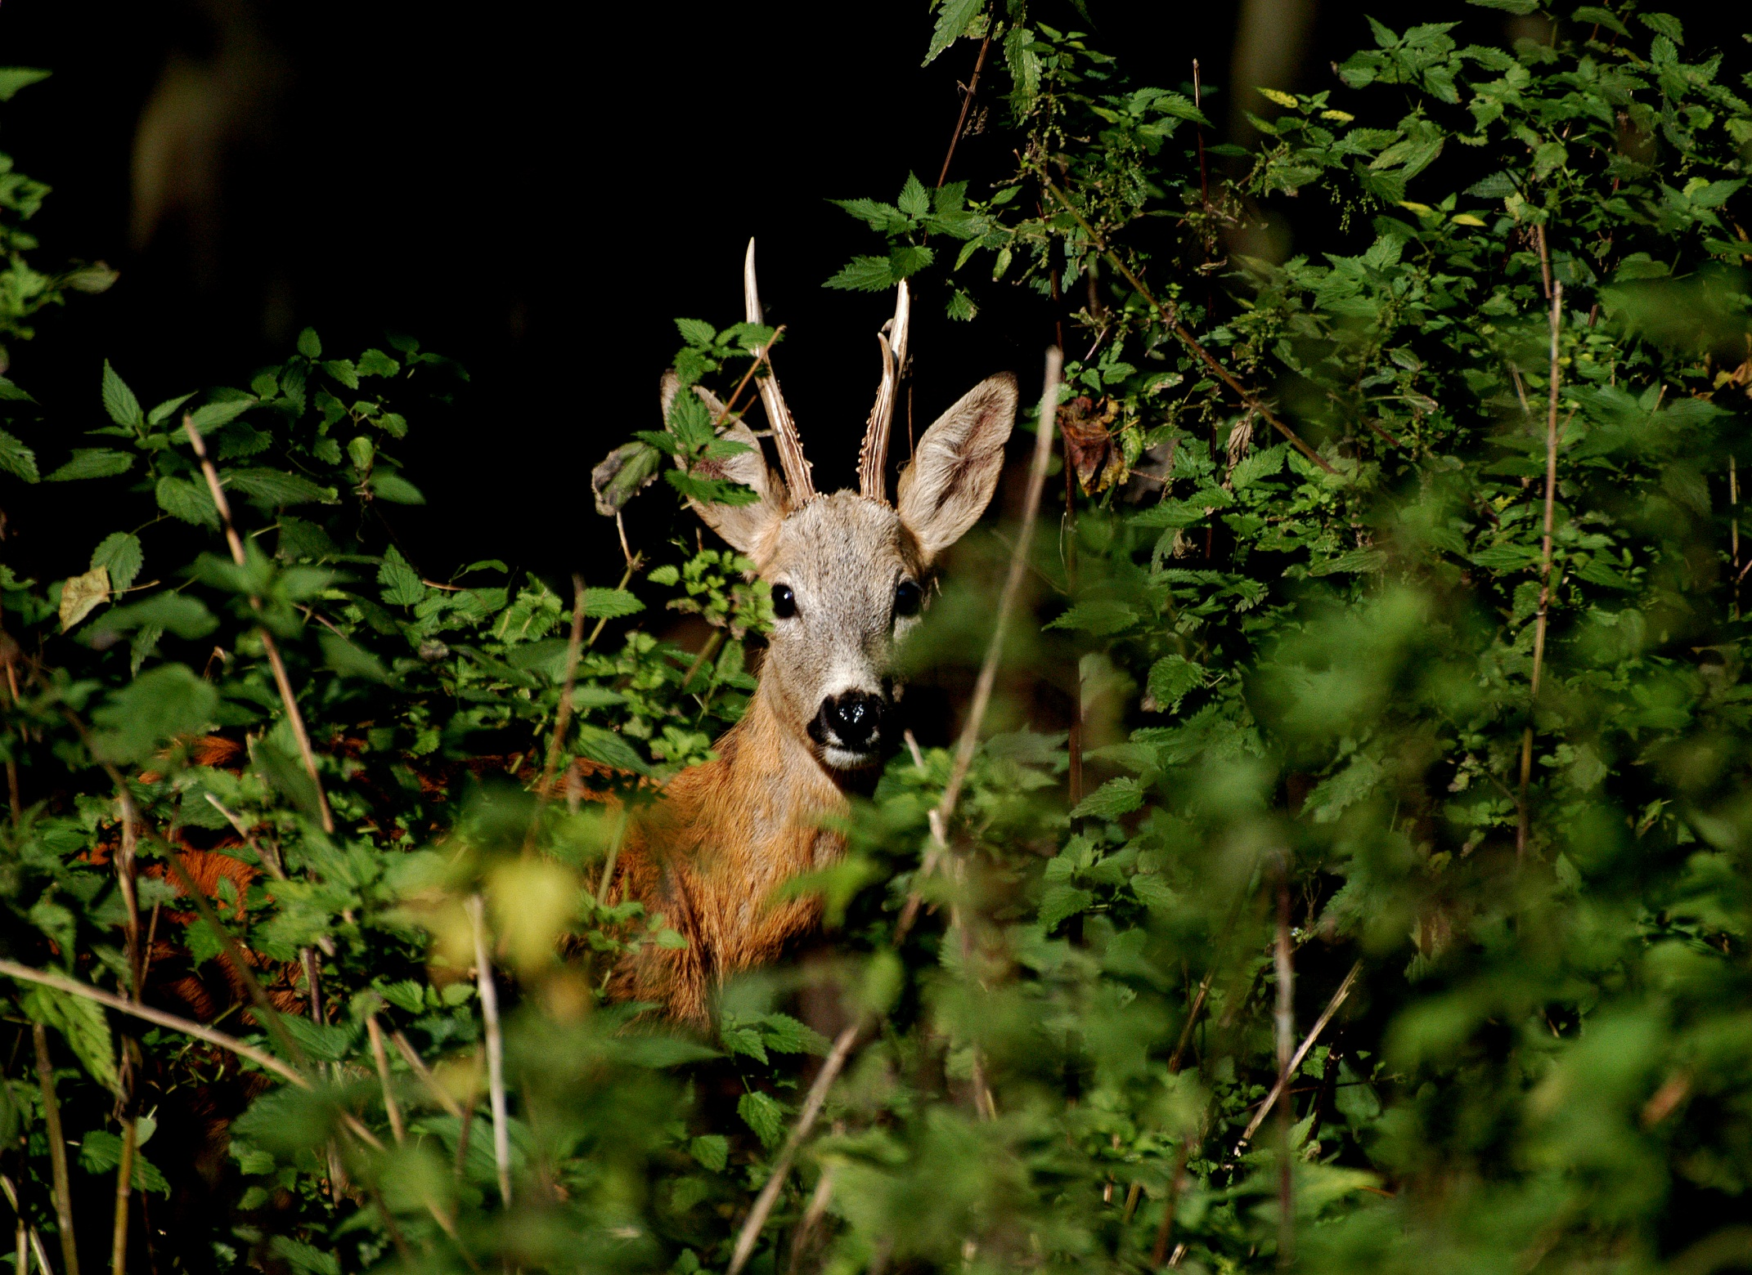
Děkuji za pozornost

